Slide 1
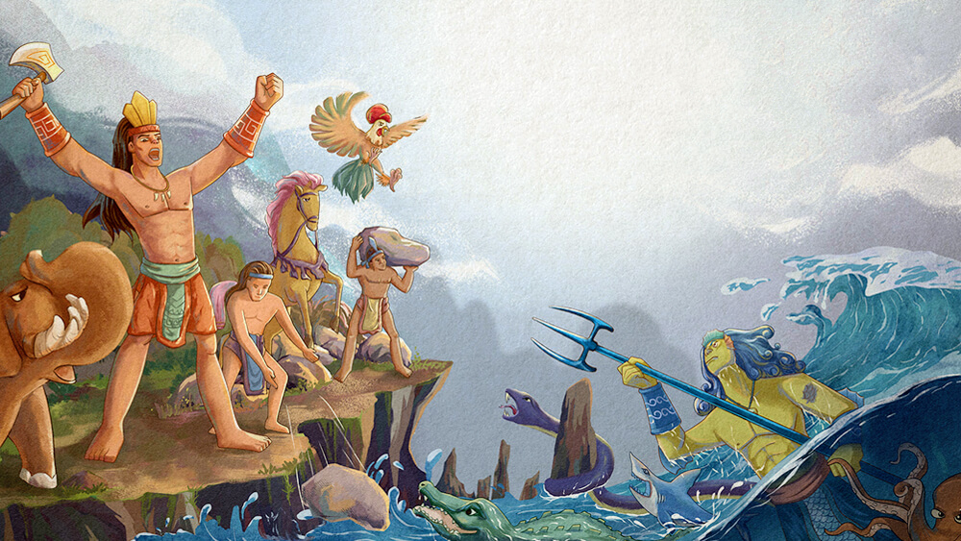
Tiết 8
Sơn Tinh
Thủy Tinh

Slide 2
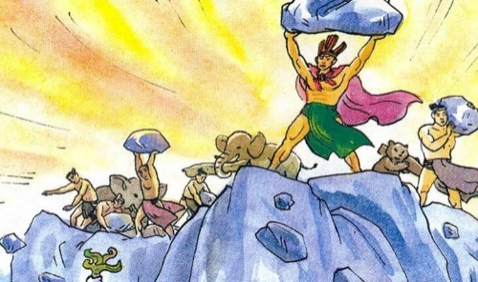
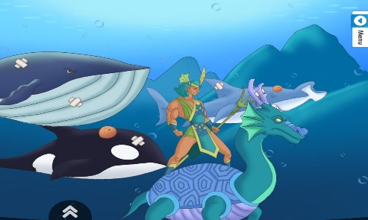
Em hãy quan sát hình ảnh và đoán tên các nhân vật
SƠN TINH
THỦY TINH

Slide 3
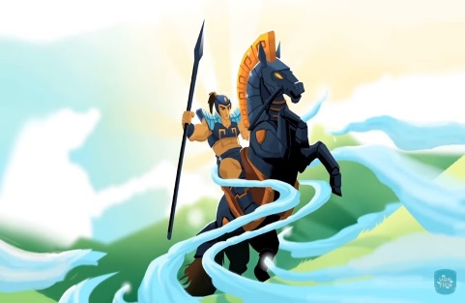
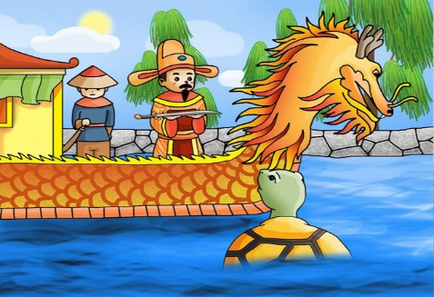
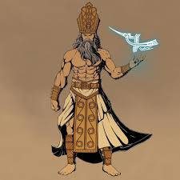
Em hãy quan sát hình ảnh và đoán tên các nhân vật
THÁNH GIÓNG
LÊ LỢI
AN DƯƠNG VƯƠNG

Slide 4







I. Đọc - tìm hiểu chung

Slide 5
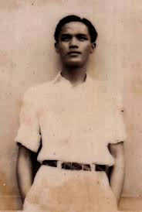
1.Đọc
2. Tìm hiểu chung
a.Tác giả: Nguyễn Nhược Pháp (1914 - 1938) quê ở Hà Nội.
b. Tác phẩm:
-Thể loại: thơ bảy chữ
-Trích trong tập thơ “Hoa một mùa”, NXB Phụ nữ, Hà Nội).

Slide 6
II. Khám phá văn bản

Slide 7

1. Tìm hiểu sự sáng tạo của nhà thơ từ truyện truyền thuyết “Sơn Tinh, Thuỷ Tinh”
Thảo luận nhóm đôi
Thời gian:3 phút
Nội dung: Nêu những điểm giống nhau và khác nhau về cốt truyện, cách kể giữa truyền thuyết Sơn Tinh, Thuỷ Tinh với bài thơ cùng tên của Nguyễn Nhược Pháp.

Slide 8
Nêu những điểm giống và khác nhau giữa
Truyền thuyết Sơn Tinh, Thủy Tinh
với
Bài thơ Sơn Tinh, Thủy Tinh
Giống nhau
Khác nhau

Slide 9
1. Tìm hiểu sự sáng tạo của nhà thơ từ truyện truyền thuyết “Sơn Tinh, Thuỷ Tinh”
Đều giống nhau về các nhân vật: vua Hùng Vương, Mị Nương, Sơn Tinh, Thuỷ Tinh.
Các sự kiện chính, diễn biến: Vua Hùng kén rể, Sơn Tinh lấy được Mị Nương, Thuỷ Tinh giao tranh với Sơn Tinh hòng cướp lại Mị Nương.
Giống nhau
Đều sử dụng một số chi tiết kì ảo, thể hiện phép thuật cao cường của Sơn Tinh và Thuỷ Tinh trong cuộc giao tranh quyết liệt, long trời lở đất.

Slide 10
Khác nhau
 | Truyền thuyết Sơn Tinh, Thủy Tinh | Bài thơ Sơn Tinh, Thủy Tinh
Tác giả và phương thức sáng tạo
Thể loại
Mối quan hệ giữa hai tác phẩm
Là sáng tác dân gian, phương thức truyền miệng, mang tính tập thể.
Là sản phẩm sáng tạo cá nhân của tác giả, mang phong cách của nhà thơ.
Văn xuôi
Thơ, kể chuyện bằng thơ.
Bài thơ của Nguyễn Nhược Pháp ra đời trên cơ sở truyện dân gian Sơn Tinh, Thuỷ Tinh, có tính chất sáng tạo lại, thể hiện phong cách riêng của nhà thơ.

Slide 11
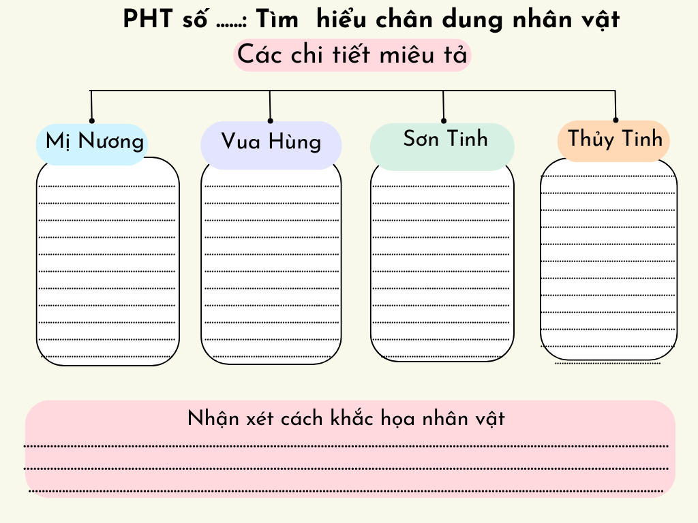

2. Tìm hiểu chân dung các nhân vật
-Thảo luận nhóm 4 hs
- Thời gian : 3 phút
Nội dung:Tìm các chi tiết miêu tả Mị Nương, Vua Hùng, Sơn Tinh, Thuỷ Tinh. Cách miêu tả như vậy có gì thú vị so với các nhân vật trong truyền thuyết?

Slide 12
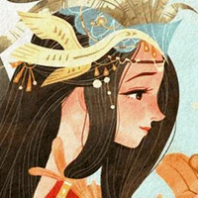
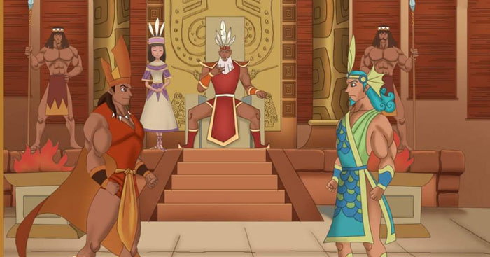
2. Tìm hiểu chân dung các nhân vật
Mị Nương
Vua Hùng
Xinh như tiên, tóc xanh, viền má hây hây đỏ, miệng hé thắm như san hô, tay trắng nõn, hai chân nhỏ, bao người mê,...
Nhìn con yêu quá, âu yếm nhìn con yêu, nghĩ lâu hơn bàn việc nước,...

Slide 13
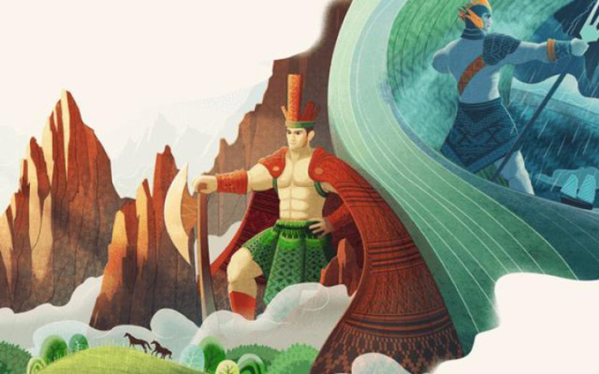
2. Tìm hiểu chân dung các nhân vật
Sơn Tinh
Thủy Tinh
Lòng tơ vương, một mắt ở trán, phi bạch hổ trên cạn, cười “xin nàng đừng lo”, vung tay niệm chú,...
Râu ria quăn xanh rì, bắt quyết, hô mây to nước cả,...
Cách khắc hoạ nhân vật của Nguyễn Nhược Pháp rất thú vị: nhân vật hiện ra sinh động, gần gũi trong hành động, lời nói, suy nghĩ, tâm trạng.

Slide 14


3. Tìm hiểu về phép thuật của Sơn Tinh, Thủy Tinh
Phép thuật của Sơn Tinh và Thủy Tinh thể hiện cụ thể như thế nào? Theo em, người kể chuyện có bộc lộ thái độ thiên vị đối với nhân vật nào không? Dựa vào đâu em kết luận như vậy?

Slide 15
3. Tìm hiểu về phép thuật của Sơn Tinh, Thủy Tinh
Phép thuật của Sơn Tinh: phi bạch hổ; niệm chú đẩy đất vù lên cao; tay vẫy hùm, voi, báo; đạp long đất núi,…
Phép thuật của Thuỷ Tinh: cưỡi lưng rồng uy nghi; bắt quyết hô mưa to gió lớn; giậm chân rung khắp làng gần quanh,…

Slide 16
3. Tìm hiểu về phép thuật của Sơn Tinh, Thủy Tinh
Tác giả dân gian: thiên vị Sơn Tinh.
Câu chuyện của tình yêu; cả hai chàng đều đáng yêu, vì yêu nên mới ghen tuông, giận dữ.
Nguyễn Nhược Pháp: thể hiện một cái nhìn công bằng, không đứng về bất cứ bên nào.
Ta thấy được nụ cười hồn hậu, hóm hỉnh và bao dung của nhà thơ trước hành động dâng nước lên đánh Sơn Tinh của Thuỷ Tinh. Đây cũng là một yếu tố tạo nên sự tươi mới, trẻ trung, sức hấp dẫn của bài thơ.

Slide 17



4. Tìm hiểu cuộc giao tranh giữa Sơn Tinh và Thuỷ Tinh
Hoạt động cá nhân
Sắp xếp các chi tiết miêu tả hành động của Sơn Tinh và Thuỷ Tinh trong cảnh giao tranh ?
Tức khắc niệm chú, đất nẩy vù lên cao; đưa tay vẫy hùm, voi, báo; cưỡi lưng rồng hung hăng; cá voi quác mồm to muốn đớp, cá mập quẫy đuôi cuồng nhe răng,các con vật đuôi quắp, nhe nanh, giơ vuốt; đạp long đất núi, gầm, xông xáo; cuộc chiến khiến cho máu vọt phì reo muôn ngấn hồng;...

Slide 18
4. Tìm hiểu cuộc giao tranh giữa Sơn Tinh và Thuỷ Tinh
Sơn Tinh
Thủy Tinh
Tức khắc niệm chú, đất nẩy vù lên cao; đưa tay vẫy hùm, voi, báo; các con vật đuôi quắp, nhe nanh, giơ vuốt; đạp long đất núi, gầm, xông xáo; cuộc chiến khiến cho máu vọt phì reo muôn ngấn hồng;...
Cưỡi lưng rồng hung hăng; cá voi quác mồm to muốn đớp, cá mập quẫy đuôi cuồng nhe răng,...
Cuộc giao tranh dữ dội được khắc hoạ rất sinh động.
Nghệ thuật: sử dụng các yếu tố kì ảo với trí tưởng tượng bay bổng, phong phú, sáng tạo, biện pháp liệt kê, nhân hoá, từ ngữ biểu cảm,...

Slide 19
III. Tổng kết

Slide 20


Cả ba VB đọc đều nằm trong chủ đề Thế giới kì ảo. Vậy VB này có sự khác biệt như thế nào về thể loại và nội dung so với hai VB đọc trước đó?
Chuyện người con gái Nam Xương và Dế chọi là truyện truyền kì sử dụng các yếu tố hoang đường, kì ảo với những câu chuyện li kì.
Sơn Tinh - Thuỷ Tinh là bài thơ kể lại một truyền thuyết với các yếu tố kì ảo được nhà thơ tưởng tượng, sáng tạo thêm.

Slide 21






Nguyễn Nhâm 779
Zalo: 0981.713.891
LUYỆN TẬP
Viết đoạn văn ngắn 7-9 câu trả lời câu hỏi :Điều gì làm nên sức hấp dẫn của bài thơ “Sơn Tinh - Thuỷ Tinh”

Slide 22




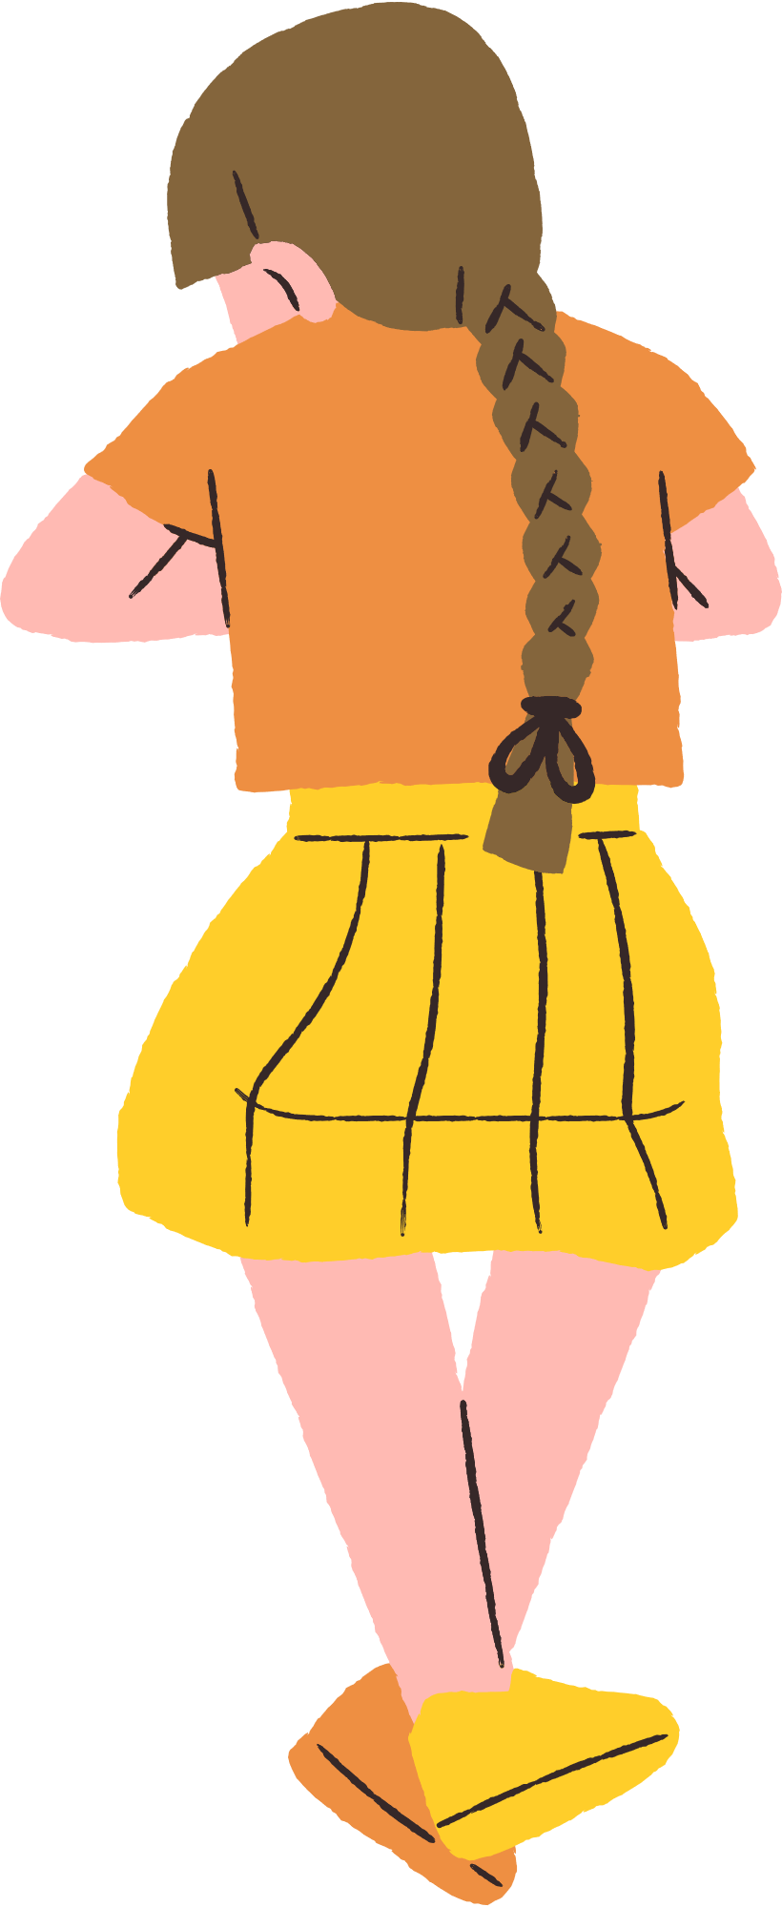



VẬN DỤNG
Vẽ tranh thể hiện một hình ảnh thơ mà em ấn tượng nhất.

